Slide 1
Анализ рынка недвижимости в Самаре
Выполнили:
Семина Ирина
Салий Сергей

Slide 2
Сбор данных
Циан - база объявлений об аренде и продаже недвижимости
Выгрузка ссылок на объявления со страниц поиска по продаже квартир
Сбор информации по объекту с html страницы объявления (requests, re,bs4 (BeautifulSoup),lxml)
Итог: около 5 тысяч наблюдений (50% от полной базы)
Около 20 характеристик
Цена | Время до метро | Кол-во комнат | Район
Общая площадь | Жилая площадь | Площадь кухни | Этажность
Этаж | Год постройки | Тип продавца | Тип жилья
Тип дома | Тип перекрытий | Кол-во подъездов | Отопление
Аварийность | Газоснабжение

Slide 3
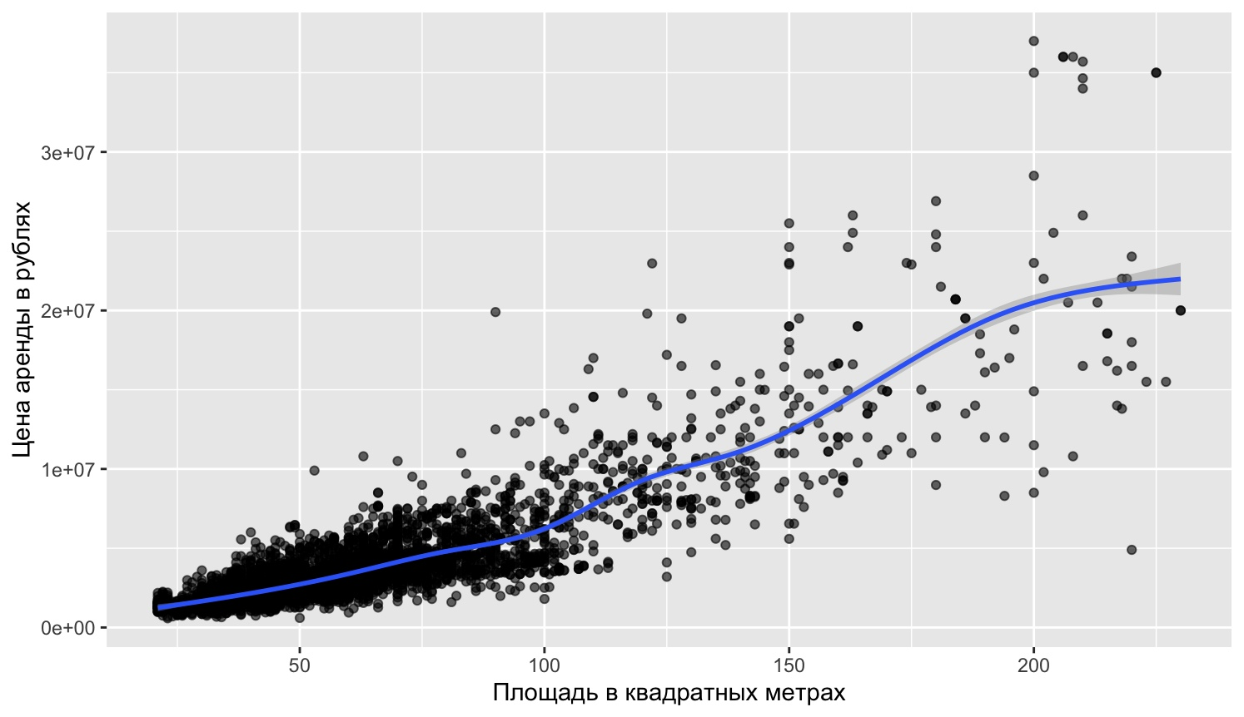
Первичная обработка данных
Убраны дубликаты
Убраны наблюдения с выбросами (слишком высокие цены 0.05% сверху)
Преобразования для моделирования (OneHotEncoder, изменение формата данных)
Создание новых переменных (цена за кв метр, бинарная первого/последнего этажа и тд)

Slide 4
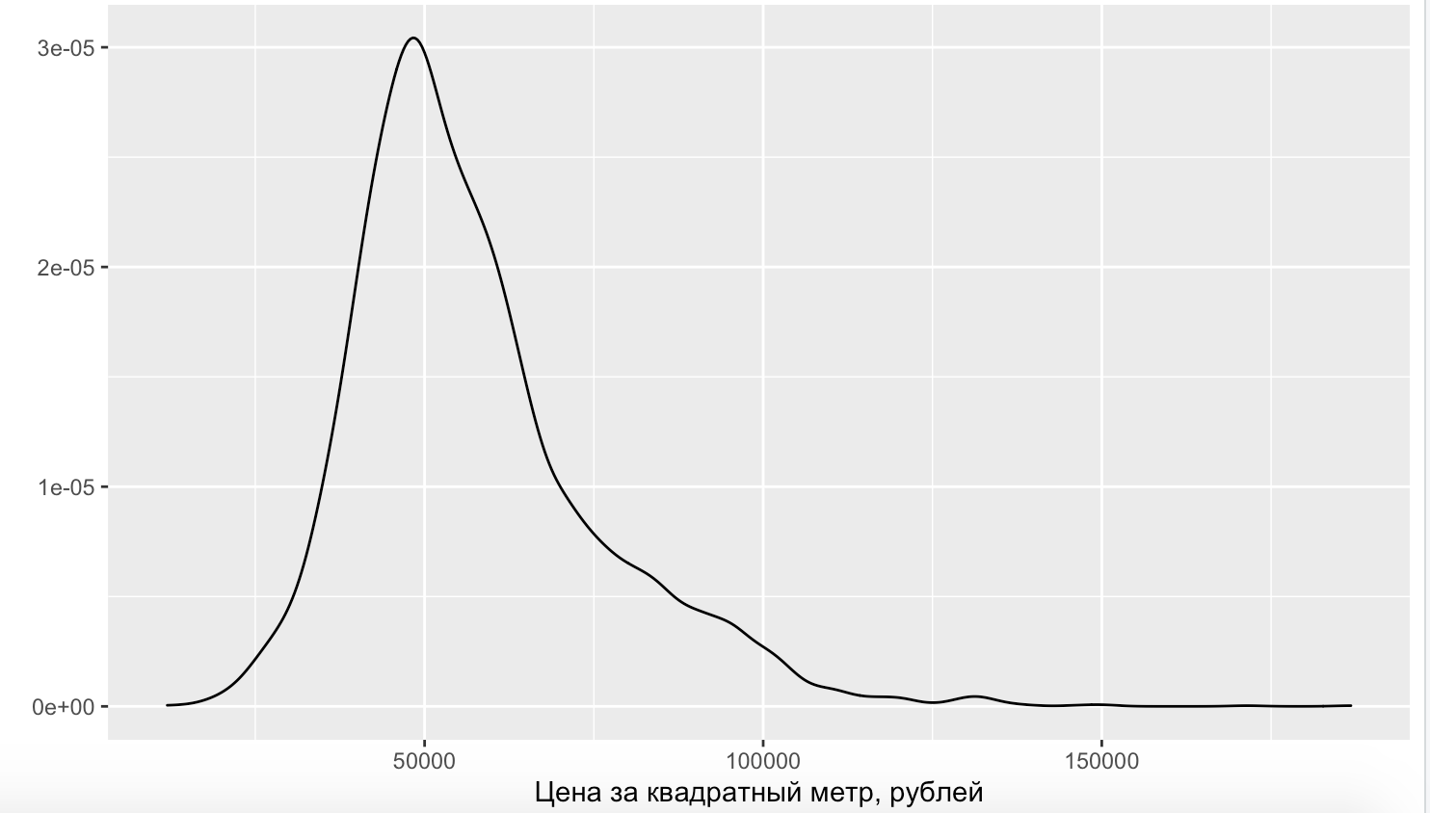
Плотность распределения цены за кв.м

Slide 5
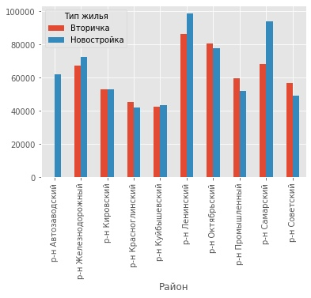
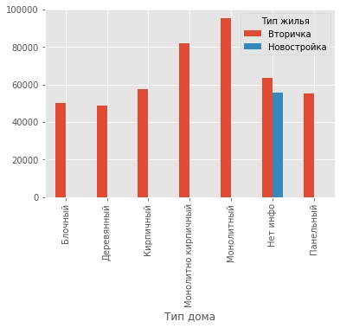
Визуализация данных(1)
Зависимость цены за квадратный метр от района
Зависимость цены за квадратный метр от типа дома

Slide 6
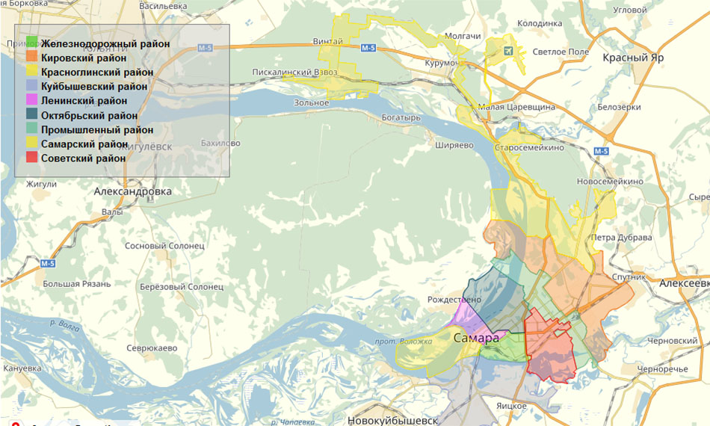

Карта районов Самары

Slide 7
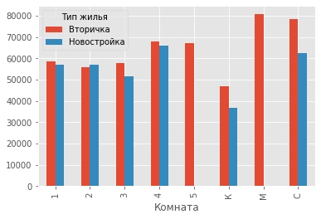
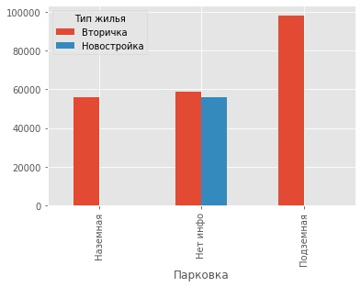
Визуализация данных(2)
Зависимость цены за квадратный метр от количества комнат
Зависимость цены за квадратный метр от наличия парковки

Slide 8
Модель-Линейная регрессия (МНК)
 | Dependent | variable:
 | ---------------- | -----------------
 | Price
--------------- | --------------------- | -----------------
Year | 12,660.1*** | 13,979.7***
Full_square | 79,117.1*** | 79,462.1***
Musor_dummy | -154,277.5*** | -163,945.9***
lift_dummy | 112,796.4*** | 107,973.6**
avaria | 206,208.6 | 240,751.6
share_etazh | -9,443.6
Owner | 68,844.0
firs_floor |  | -214,365.6***
last_floor |  | -139,892.0***
raion_zheleznod | 990,208.8*** | 967,937.0***
raion_kirovskii | 317,245.5*** | 305,786.5***
raion_kuibish | -421,877.9*** | -397,966.1***
raion_leninskii | 2,373,961.0*** | 2,482,861.0***
raion_okt | 1,121,922.0*** | 1,190,338.0***
raion_prom | 475,609.1*** | 468,018.5***
raion_samar | 1,439,734.0*** | 1,378,604.0***
raion_ussr | 424,702.5*** | 413,639.2***
Old | -2,450,493.0*** | -2,796,168.0***
Wood | -483,146.2*** | -421,971.0***
zhelezobet | 50,535.6 | 26,896.5
gaz_autonomic | 305,041.6
gaz_central | 75,892.4
warm_autonomic_cot | 476,503.1** | 510,838.4*
warm_individual | 1,994,877.0* | 1,661,136.0*
warm_kotel | -773,353.9*** | -643,152.1***
warm_pech | 170,345.5 | 196,483.4
warm_central | -205,184.8** | -243,553.3**
tr_walk | 16,565.4 | 65,906.8
tr_tr | -57,007.2 | -66,847.4
room2 | -298,790.6*** | -400,096.2***
room3 | -777,367.1*** | -933,097.9***
room4 | -1,120,802.0*** | -1,195,854.0***
room5 | -1,907,436.0*** | -2,111,981.0***
room_mn | -2,909,028.0** | -3,982,012.0***
park_naz | -35,806.8 | -68,566.3
park_podzem | 441,271.0 | 472,037.1
kit_sh | 1,892,753.0***
Constant | -23,947,658.0*** | -25,638,770.0***
--------------- | --------------------- | -----------------
Observations | 3,284 | 3,571
R2 | 0.9 | 0.9
Adjusted R2 | 0.9 | 0.9
Residual Std. E | rror 943,505.3 | 1,014,877.0
F Statistic | 664.2*** | 774.9***
=============== | ===================== | =================
Note: | *p<0.1; ** | p<0.05; ***p<0.01
Диаграмма рассеяния (сл.3) говорит в пользу линейной регрессии зависимости цены от площади (основная масса других переменных – бинарные). Проверяли устойчивость результатов при переходе к логарифмической модели.
Использованы робастные стандартные ошибки, проведены тесты на короткую-длинную регрессию.
R2_adj= 0,88 – достаточно высокая объяснительная сила модели
Проверена мультиколлинеарность с помощью VIF (все <10)
Интерпретация ряда результатов:
Каждый квадратный метр при прочих равных поднимает цену квартиры.
Цена старых квартир в среднем ниже при прочих равных.
Цена квартир в Ленинском, Октябрьском и Самарском районе при прочих равных выше (в среднем на 1.1-2.4 млн)
Цены на квартиры на 1 и последних этажах в среднем дешевле
Удаленность от метро не является статзначимой (пешком/на транспорте) – менее развито метро и ему придается меньший вес, возможно. Это не основная транспортная сеть.

Slide 9
Выводы о значимости факторов
Самый важный фактор – площадь квартиры. Остальные вносят меньший вклад и отсортированы по абсолюту коэффициента при бинарных переменных.
Площадь
Вторичка/новое
Район
Количество комнат
Отопление
Мусоропровод
Тип дома(из чего построен)
Этаж(не первый/не последний)
Лифт

